Slide 1


Мошенничество
Обман в личном контакте
Академия финансовой культуры для неработающих пенсионеров ОАО «РЖД»
27 ноября 2024 г.

Slide 2

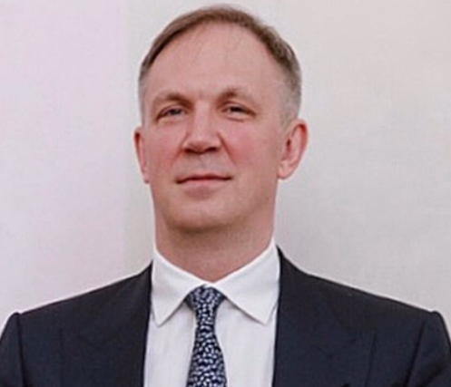

Об авторе
Евгений Александрович Григорьев
Ведущий преподаватель по финансовой грамотности АНО «ИДПО МФЦ», эксперт АРФГ,
лектор РОЗ
Тел.: +7 985 922 2867
Эл. почта: evgenyg@educenter.ru
Сайт: https://www.educenter.ru/

Slide 3
Содержание
Содержание онлайн-семинаров 06.11.24 и 13.11.24
Как обманывают при личном взаимодействии…
3. Полезные ссылки
Примеры:
Телефонные мошенники обманули 76-летнюю бизнесвумен из Хабаровска и похитили у нее более 30 млн рублей: https://t.me/rian_ru/268888
Универсальные настройки безопасности и приватности для всех основных социальных сетей и мессенджеров: https://t.me/cyberpolice_rus/2510
В Сбербанке рассказали, чего ждать от кибермошенников в следующем году. Зампред правления банка Кузнецов выделил 3 таких тренда https://t.me/rian_ru/267848

Slide 4
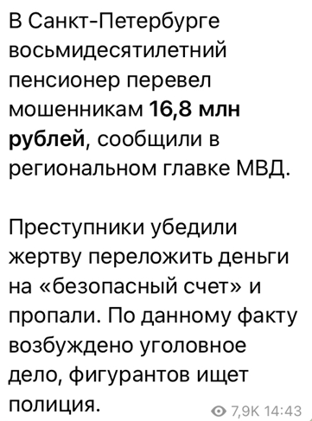
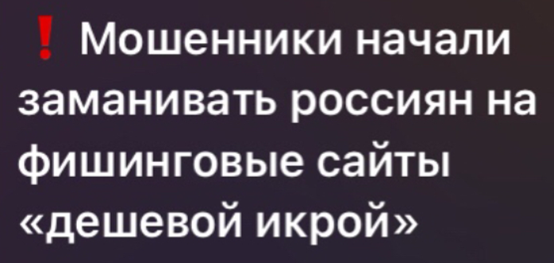
Примеры последних дней
Актёр из "Глухаря" Николай Трифилов два дня подряд пытался снять 5,8 млн рублей для мошенников. Его останавливали сотрудники банков, но Трифилов был упорен. И с третьей попытки таки лишил себя всех денег https://t.me/mash/59374

Slide 5
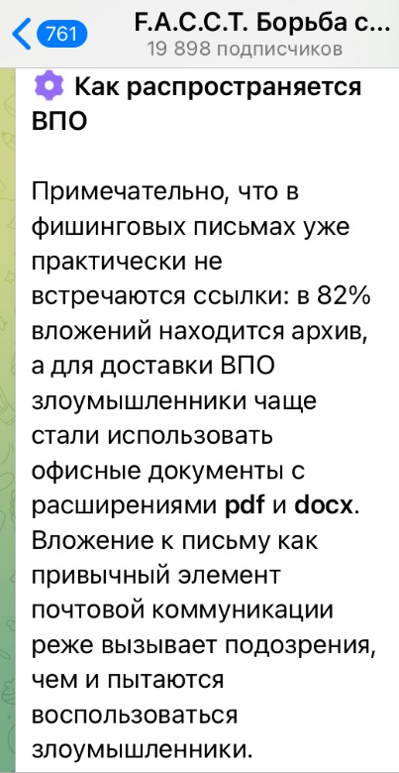
Примеры последних дне й
Насчитали более 150 видов сценариев мошенничеств https://ria.ru/20241025/mvd-1979989302.html
Мошенники стали чаще использовать двухкомпонентные атаки с использованием приемов социальной инженерии https://t.me/cyberpolice_rus/2506
Согласно данным «QR TIGER», число генераций QR-кодов выросло за текущий год на 47%, а Россия вошла в десятку стран с самой высокой активностью сканирования https://t.me/cyberpolice_rus/2496
Принципы охраны персональных данных https://t.me/cyberpolice_rus/2488
Какие опасности подстерегают пользователей сервисов для поиска исполнителей и заказчиков https://t.me/cyberpolice_rus/2486

Slide 6
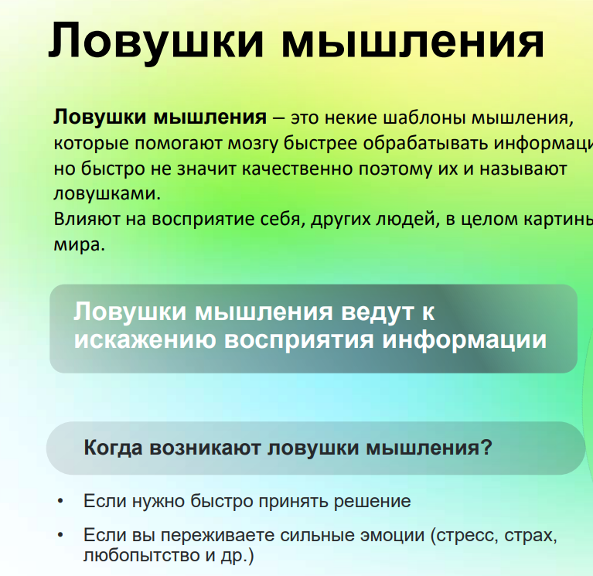
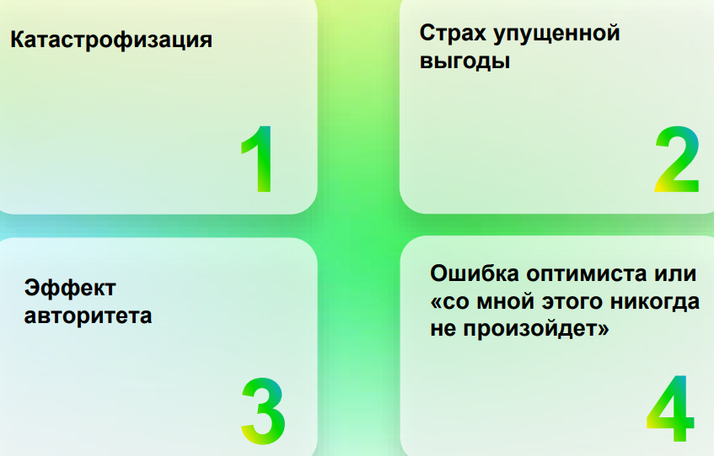
Содержание онлайн-семинаров 06.11.24 и 13.11.24
Какие бывают ловушки мышления?

Slide 7
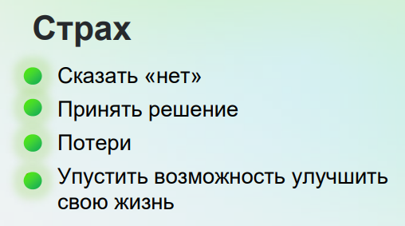
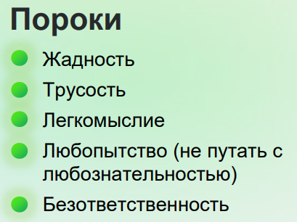
Содержание онлайн-семинаров 06.11.24 и 13.11.24
На чем чаще всего спекулируют мошенники?
Телефонные мошенники начали угрожать убийством для похищения денег https://www.ntv.ru/novosti/2601380/
Как телефонные мошенники взламывают наше сознание: интервью с психотерапевтом https://28.мвд.рф/news/item/24460377/
Телефонный мошенник показал как обманывал жертв https://yandex.ru/video/preview/15413445189188963652

Slide 8
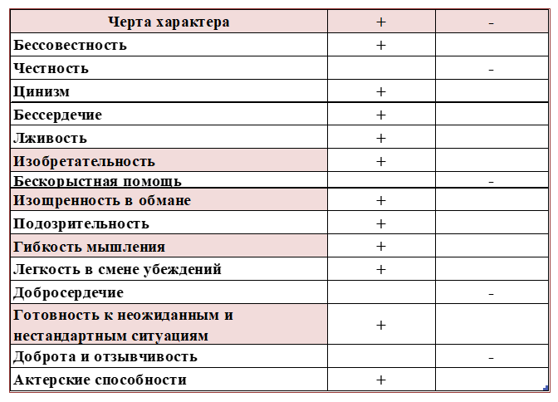
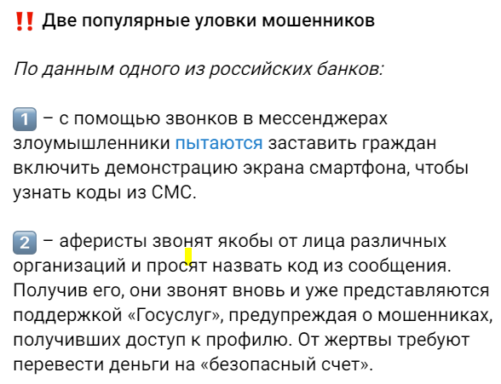
Содержание онлайн-семинаров 06.11.24 и 13.11.24
Как быстро вычислить, что перед Вами мошенник https://t.me/fincult_info/2111
Популярные уловки мошенников https://t.me/ligainternet/6010

Slide 9
Профилактика и безопасное поведение в мире, где риски мошенничеств высоки. Цифровая гигиена
СФОРМИРУЙ ПРИВЫЧКУ
Внутренне с подозрением относиться к любому ВХОДЯЩЕМУ звонку, смс, эл. сообщению
(!) Помните никто из «официалов» никогда не запрашивает ничего, что приходит на Ваш телефон: коды, пароли, логины…
(!) Помните никто из «официалов» не пугает никого о блокировке номера телефона, номера карты, банковского счета…

Slide 10
Профилактика и безопасное поведение в мире, где риски мошенничеств высоки. Цифровая гигиена
СФОРМИРУЙ ПРИВЫЧКУ
(!) Оцените какие стрессовые ситуации могут быть в мире цифры и платежей: блокировка/потеря/кража карты/телефона, блокировка платежа, доступа в аккаунты, в Госуслуги, в телефон, в мессенджеры, в платежные приложения фин. организаций. Подумайте, как действовать в этих случаях… (в этот момент ВЫ уязвимы)
(!) Подумайте, как действовать если Ваш родственник, друг звонит Вам или мошенник в виртуальной личине Вашего родственника, друга и в итоге просит денег… (в этот момент ВЫ уязвимы)

Slide 11
Безопасное поведение в мире телефонных мошенников
ПРОСТЫЕ ПРАВИЛА БОРЬБЫ С ТЕЛЕФОННЫМИ МОШЕННИКАМИ:
НА НЕЗНАКОМЫЙ НОМЕР НЕ ОТВЕЧАТЬ!
НА ЗНАКОМЫЙ НЕ ОТВЕЧАТЬ И СРАЗУ ПОТОМ САМИ ПО ОФИЦИАЛЬНОМУ НОМЕРУ ПЕРЕЗВОНИТЬ!
ЕСЛИ ВАМ ЗВОНЯТ ИЗ БАНКА И ПРЕДЛАГАЮТ ПРОВЕСТИ ОПЕРАЦИЮ (ЛЮБУЮ) — КЛАДИТЕ ТРУБКУ.
А ЕСЛИ ВАС ВСЕ-ТАКИ УБЕДИЛИ СДЕЛАТЬ ПЛАТЕЖ, ТО: ПОСЛЕ ТОГО, КАК ПОЛОЖИЛИ ТРУБКУ,
САМИ НАБЕРИТЕ ТЕЛЕФОН БАНКА И, ПО СВОЕМУ ЗВОНКУ, ИНИЦИИРУЙТЕ ОПЕРАЦИЮ!

Slide 12
Профилактика и безопасное поведение в мире, где риски мошенничеств высоки. Цифровая гигиена
Помните, как только появляются нововведения в финансовой, в социальной сфере, в сфере ЖКХ … – появляются сценарии мошенничества и здесь надо помнить пункты со значком (!)
(!) Помните никто из «официалов» никогда не запрашивает ничего, что приходит на Ваш телефон: коды, пароли, логины…
(!) Помните никто из «официалов» не пугает никого о блокировке номера телефона, номера карты, банковского счета…

Slide 13
Виды мошенничеств при личном контакте
При личном контакте.
В области здоровья и лекарств:
преступники подстерегают в торговых центрах и уговаривают бесплатно обследоваться, а потом навязывают дорогое лечение;
уговаривают купить чудодейственный аппарат для снижения давления.
В области обслуживания квартиры по вопросам ЖКХ: ходят по квартирам и предлагают отрегулировать окна, вывести тараканов, улучшить карму и купить чудодейственный аппарат для снижения давления.
Классические аферисты очень убедительны: носят поддельные бумаги с гербовыми печатями, документы, удостоверения, форму. А иногда и договоры на оказание услуг с несуществующими организациями. Они никогда не повышают голос, относятся с уважением, готовы к долгой и обстоятельной беседе. А еще они всегда знают, в чем проблема, и готовы помочь.
Я бы считал, что вот у вас, пенсионеров есть льготы, или опасения, вот, любой разговор о любой такой льготе, о вашем опасении если это не в офисе Социального фонда, в управляющей компании ЖКХ, в реальной поликлинике… может быть началом схемы обмана
Как мошенники обманывают пенсионеров: 7 популярных схем https://fincult.info/article/kak-moshenniki-obmanyvayut-pensionerov-7-populyarnykh-skhem/

Slide 14
Виды мошенничеств при личном контакте
Какие платные услуги навязывают МФО
https://www.banki.ru/news/daytheme/?id=10968596
Навязывание дополнительных услуг при покупке автомобиля. Что необходимо знать потребителю https://34.rospotrebnadzor.ru/content/194/14907/
Как мы отказались от навязанных при автокредите услуг https://34.rospotrebnadzor.ru/content/194/14907/
Недобросовестное поведение (мисселинг)
https://cbr.ru/protection_rights/np/
https://fincult.info/article/misseling-ili-kak-ne-kupit-kota-v-meshke/
https://www.crimea.kp.ru/daily/1712104/4343053/

Slide 15
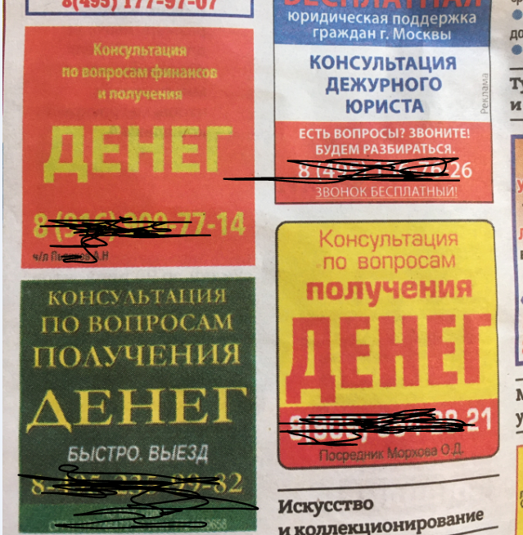
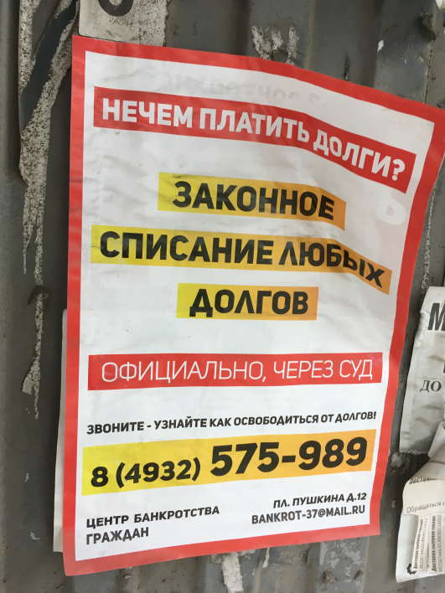
Виды мошенничеств при личном контакте
На какие пункты обратить внимание в договоре займа
https://www.banki.ru/news/daytheme/?id=11007867
Как «черные кредиторы» обманывают людей
https://www.banki.ru/news/daytheme/?id=10971032
«Возместим все, что у вас украли мошенники» https://fincult.info/rake/vozmestim-vse-chto-u-vas-ukrali-moshenniki/

Slide 16
Профилактика
Периодически проверяйте:
не создали на Вас фирму;
не взяли на Вас кредит;
не создали за Вас Вашу эл. подпись, изучите, что такое приложение «Госключ»
Могут ли мошенники воспользоваться подписанной доверенностью с Госуслуг? https://t.me/fincult_info/2152
Изучите закон 63-ФЗ от 06.04.11, что такое удостоверяющие центры по созданию ЭП, как можно запретить Росреестру использовать ЭП при сделках с недвижимостью
не открыли за Вас счета в Банке

Slide 17
Полезные ссылки
Оперативно про мошенников
1. ТГ-канал «Вестник киберполиции России»: https://t.me/cyberpolice_rus
2. ТГ-канал «Kaspersky»: https://t.me/kasperskylab_ru
3. Кибрарий Сбербанка: https://www.sberbank.ru/ru/person/kibrary
4. Газета Известия. «Мошенничество»: https://iz.ru/tag/moshennichestvo
5. Лига безопасного интернета: https://ligainternet.ru/ и их тг-канал: https://t.me/s/ligainternet
Как не попасться на уловки мошенников людям старшего возраста
https://www.mos.ru/news/item/70969073/
Как уберечь пожилых родственников от мошенников
https://journal.tinkoff.ru/razvod-babushek/
Помоги себе сам. Как пенсионеру защититься от мошенников
https://www.sberbank.ru/ru/person/kibrary/articles/kak_pensioneru_zashchititsya_ot_moshennikov
Телефонное мошенничество с пенсионерами: как защититься
https://www.sravni.ru/text/telefonnoe-moshennichestvo-s-pensionerami-kak-zashhititsya/

Slide 18
Полезные видео
«Цифровая броня»
1 серия: https://t.me/cyberpolice_rus/2404
2 серия: https://t.me/cyberpolice_rus/2407
3 серия: https://t.me/cyberpolice_rus/2416
4 серия: https://t.me/cyberpolice_rus/2421
«Обмани меня»
1 эпизод о дипфейках: https://ok.ru/group/70000001729857/topic/157031510463809
2 эпизод об опасности онлайн-знакомств: https://t.me/cyberpolice_rus/2426
3 эпизод о звонках из кредитных организаций: https://t.me/cyberpolice_rus/2467
4 эпизод о лже-благотворителях: https://vk.com/wall-334471_6921
5 эпизод о новых ухищрениях: https://vk.com/wall-186401810_25588
«Связанные одной сетью»
10 серий: https://t.me/cyberpolice_rus/2219

Slide 19
Полезные ссылки
В помощь самообразования
Финансовая культура (Банк России): https://fincult.info/ Раздел «Грабли»
Финансовый словарь: https://www.banki.ru/wikibank/?source=submenu_wikibank
Мои Финансы (НАФИ Минфина Росси): https://моифинансы.рф/
Сайт-агрегаторы:
Банки.ру: https://www.banki.ru/
Сравни.ру: https://www.sravni.ru/
журнал «Сравни.ру»: https://www.sravni.ru/mag/?showContentWidget=1
Журнал Т – Ж: https://journal.tinkoff.ru/ и учебник «Т – Ж»: https://t.me/t_uchebnik

Slide 20
Полезные ссылки
В помощь гражданам
11. Интернет-приемная Банка России: https://cbr.ru/reception/
12. Досудебное урегулирование споров физлиц с фин организациями. Финансовый уполномоченный: https://finombudsman.ru/
13. Общественная электронная приемная Роскомнадзора:
https://rkn.gov.ru/treatments/ask-question/
14. За права заемщиков: https://zapravazaemschikov.onf.ru/
15. Управление по организации борьбы с противоправным использованием информационно-коммуникационных технологий: https://мвд.рф/mvd/structure1/Upravlenija/убк
16. Центр правовой помощи гражданам в цифровой среде: https://4people.grfc.ru/
17. Электронная форма подачи жалобы на фишинговые ресурсы на портале «Госуслуги»:
https://www.gosuslugi.ru/help/faq/fraud/23050

Slide 21
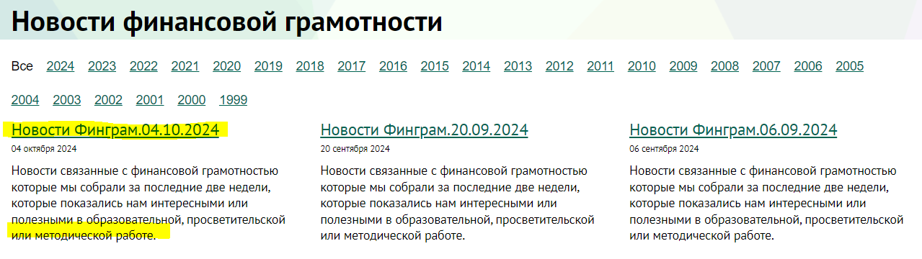
Полезные ссылки
https://educenter.ru/press-center/finliternews/

Slide 22
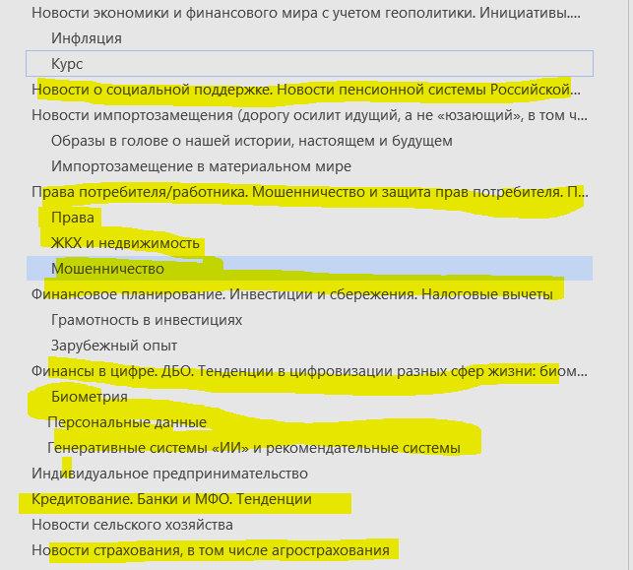
Полезные ссылки
https://educenter.ru/press-center/finliternews/

